Slide 1


UỶ BAN NHÂN DÂN QUẬN HỒNG BÀNG
TRƯỜNG TIỂU HỌC AN HỒNG
  TOÁN LỚP 2
  BÀI 43: BẢNG CHIA 2 ( TIẾT 1)
Giáo viên: Mai Thị Lan Hương
Lớp 2A2

Slide 2








Slide 3

Trò chơi
AI NHANH – AI ĐÚNG

Slide 4







Câu 1: 2 x 5 = ?
10
7
12

Slide 5
Câu 3: Từ phép tính: 2 x 7 = 14 em viết được những phép chia nào ?
14 : 2 = 7
14 : 2 = 7; 14 : 7 = 2
14 : 7 = 2

Slide 6
CHỦ ĐỀ 8
PHÉP NHÂN, PHÉP CHIA
BÀI 43
BẢNG CHIA 2
(Tiết 1)

Slide 7


Slide 8

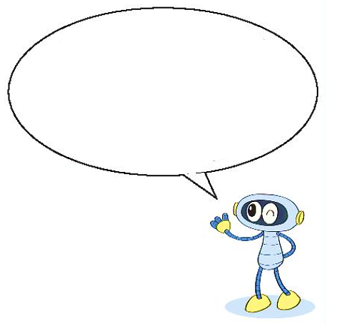


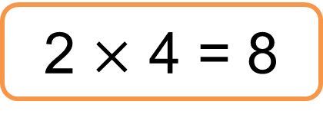
Mỗi đĩa có 2 quả cam,
4 đĩa có 8 quả cam.
8 quả cam chia vào các đĩa, mỗi đĩa 2 quả. Được 4 đĩa cam như vậy.
a)
2 $×$ 4 = 8
8 : 2 = 4

Slide 9

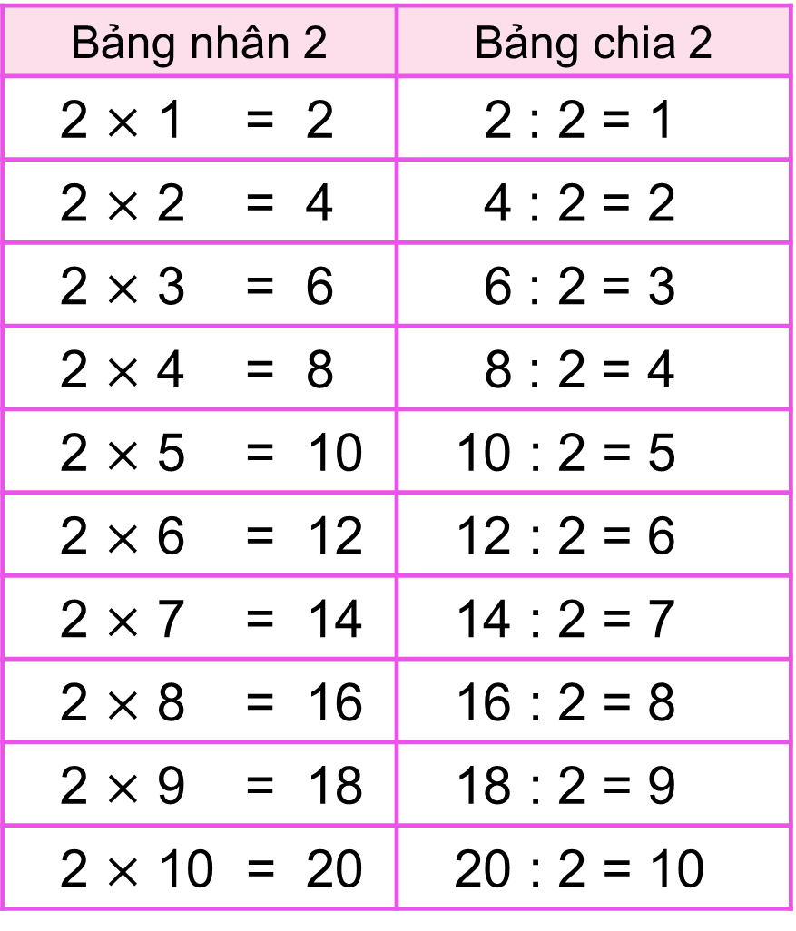
Bảng nhân 2 | Bảng chia 2
2 $×$ 1 = 2 | 2 : 2 = 1
2 $×$ 2 = 4 | 4 : 2 = 2
2 $×$ 3 = 6 | 6 : 2 = 3
2 $×$ 4 = 8 | 8 : 2 = 4
2 $×$ 5 = 10 | 10 : 2 = 5
2 $×$ 6 = 12 | 12 : 2 = 6
2 $×$ 7 = 14 | 14 : 2 = 7
2 $×$ 8 = 16 | 16 : 2 = 8
2 $×$ 9 = 18 | 18 : 2 = 9
2 $×$ 10 = 20 | 20 : 2 = 10
b) Hoàn thành bảng chia 2
Lập bảng chia 2 từ bảng nhân 2.
?
?
Nhận xét:
?
Số bị chia là tích của các phép nhân.
Số chia đều là số 2.
Thương là thừa số thứ hai của phép nhân.
?
?
?

Slide 10
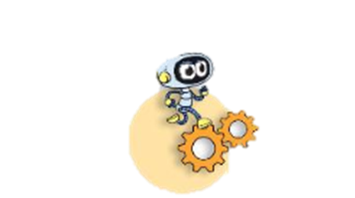


Slide 11
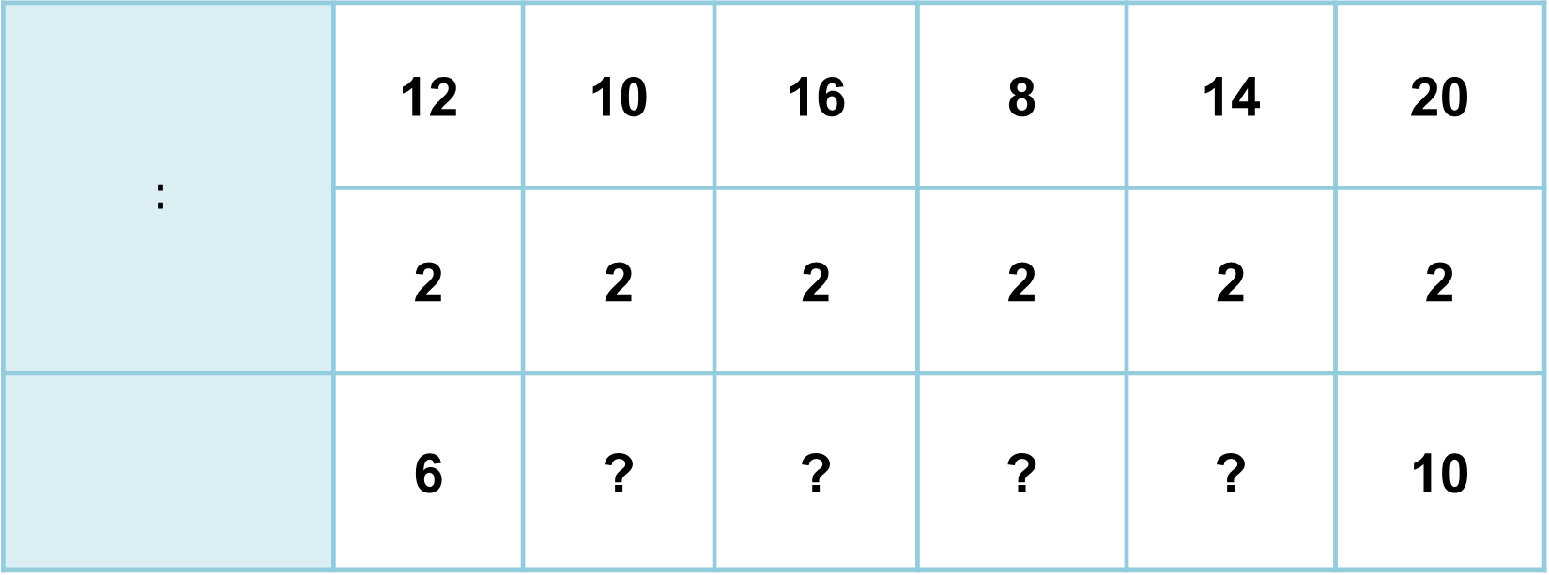
1
?
Số
$$:$$ | 12 | 10 | 16 | 8 | 14 | 20
 | 2 | 2 | 2 | 2 | 2 | 2
 | 6 | ? | ? | ? | ? | 10

Slide 12
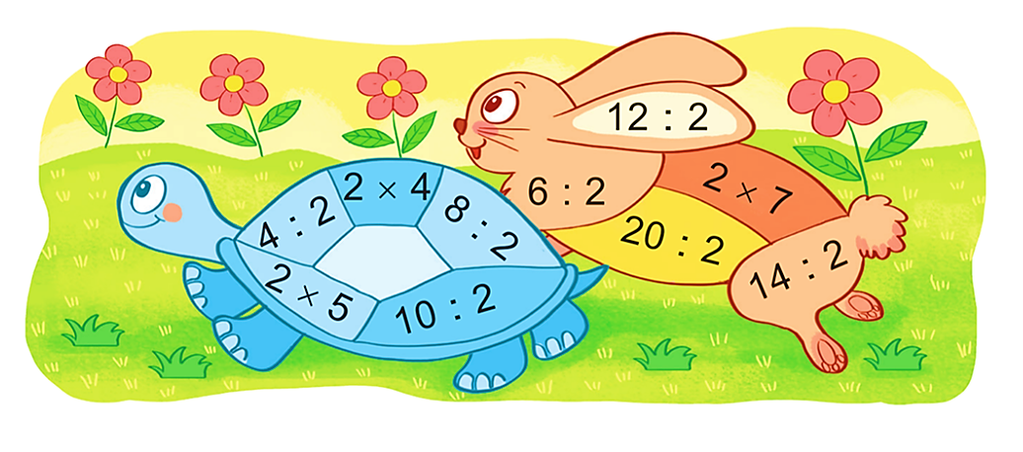
2
Tính nhẩm.

Slide 13
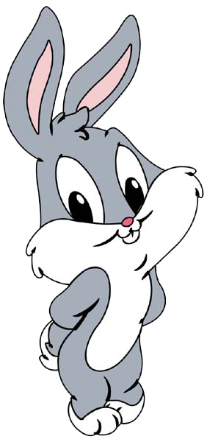


CUỘC ĐUA RÙA VÀ THỎ
PLAY

Slide 14
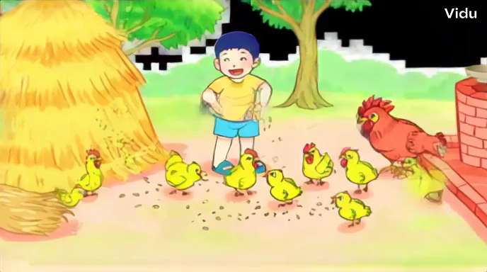

Slide 15
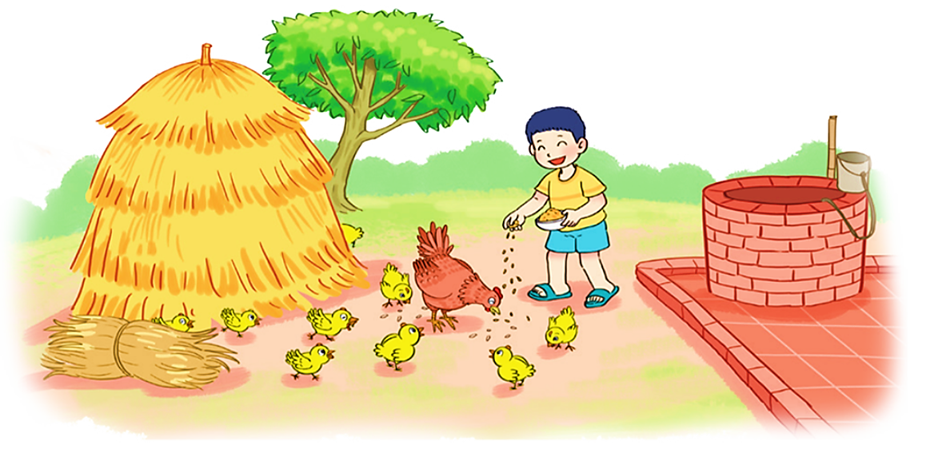
3
Đàn gà đang ở cạnh đống rơm. Việt cho biết có tất cả 20 cái chân gà. Đố em biết đàn gà đó có bao nhiêu con gà?
Notes:
Tác giả bộ ppt Toán + TV2: Phan Thị Linh – Đà Nẵng
Sđt lh: 0916.604.268
+ Zalo: 0916.604.268
+ Facebook cá nhân: https://www.facebook.com/nhilinh.phan/
+ Nhóm chia sẻ tài liệu: https://www.facebook.com/groups/443096903751589
Hãy liên hệ chính chủ sản phẩm để được hỗ trợ và đồng hành trong suốt năm học nhé!

Slide 16

Thứ Tư ngày 12 Ǉháng 2 năm 2025
TǨn
Bảng chia 2 (TΗĞt 1)
Bài 3.
Bài giải
Notes:
GV linh động khi HS có lời giải khác phù hợp
Giúp HS chủ động lùi ô cân đối là đc, k nên máy móc về việc lùi mấy ô, nó sẽ làm HS máy móc trong cs và học tập (đây là theo quan điểm người soạn)

Slide 17
Củng cố, dặn dò

